Slide 1


Contribuciones de la complejidad en la mejora de la salud para el bienestar social
Luis Felipe Abreu Hernández
Facultad de Medicina
Universidad Nacional Autónoma de México (UNAM)

Slide 2
La ciencia se ha basado en el concepto de causalidad:
Precedencia temporal: La causa precede al efecto.
Co-variación: El efecto varía en función de la causa.
Aislamiento: No existe otra causa que explique el fenómeno.
X y
Y=f(x)
y
x
z
X y

Slide 3
El mundo moderno
Se sustenta en el “conocimiento científico”*.
Si podemos controlar las causas, podemos controlar los efectos, o producir resultados.
A toda causa corresponde un efecto y a todo efecto corresponde una causa
Podemos garantizar resultados y evitar la incertidumbre y ambivalencia
Podemos protocolizar nuestras intervenciones.
Podremos estandarizar todo.
¡Todos quisiéramos un mundo sin incertidumbre y sin sorpresas!
* Paradigma Newtoniano-Laplaciano

Slide 4
Causalidad compleja
Las mismas causas pueden conducir a diferentes efectos y/o a situaciones divergentes.
Causas diferentes pueden conducir a los mismos efectos.
Causas pequeñas pueden conducir a grandes efectos.
Causas grandes pueden conducir a pequeños efectos.
Las causas tienen efectos contrarios
Los efectos de causas antagónicas son inciertos.
Morin, 1999

Slide 5
Ciencia de la complejidad
Es una nueva forma de hacer ciencia que supera el reduccionismo, los fenómenos en el mundo real no pueden comprenderse solamente mediante el aislamiento, pues la parte determina al todo, pero también el todo determina a las partes.
Considera las interacciones y la interdependencia la mayor parte de los fenómenos son multicausales y dinámicos.
Las conexiones son dinámicas pueden aparecer nuevas conexiones y nuevas variables se tornan decisivas, o pueden reducirse o desaparecer conexiones.
Acepta que en los sistemas pueden presentar auto-organización, i. e. pueden ser causa de si mismos, mediante el consumo de energía.
No tenemos el control absoluto, co-evolucionamos y nos adaptamos incesantemente, la necesidad de trabajar en redes de investigación.

Slide 6
Características de la complejidad
Múltiples elementos
Interconectamos, pero la conexiones no son estáticas sino dinámicas se forjan enlaces que varían en intensidad o de reestructuran. .
Autoorganizados capaces de adaptarse a los retos de manera activa generando respuestas diversas.
Diferenciados del entorno pero con límites poco claros (sistemas abiertos)
Presentan incertidumbre no responden siempre de la misma forma, difíciles de predecir y fáciles de explicar de manera retrospectiva.
Complejidad = realidad (A. de Pomposo), ciencia segmentaria = irrealidad

Slide 7
El paradigma industrial

Slide 8
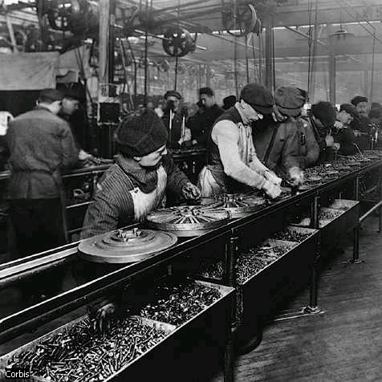
El Sistema Fordiano
Se basa en el paradigma de la mecánica clásica (Newton).
Utiliza la repetición incesante de tareas.
Posee una cadena de montaje inflexible.
Reacio al cambio.
Notes:
Conviene desarrollar el concepto de inflexibilidad y de cómo los individuos pierden su libertad al estar en la cadena de montaje, la Crítica de Charles Chaplin.

Slide 9
Mundos paralelos
Modelo industrial
Atención a la salud
Las piezas se mueven y son objetos
El trabajador está fijo
Cada obrero realiza una tarea simple y estandarizada.
La suma de acciones produce un producto ensamblado.
Unos pocos piensan y la mayoría obedece y repite rutinas.
El todo es la suma de las partes
Los pacientes se mueven y son tratados como objetos=maltrato
El médico está fijo
Cada médico ve un segmento y aplica protocolos.
La suma de acciones separadas produce la curación.
Unos pocos piensan y la mayoría obedece y repite rutinas
El todo no es la suma de las partes
Si el modelo no coincide con la realidad…
Peor para la realidad
Dr. José Negrete Martínez

Slide 10
Lo normal
Valores normales
Los pacientes son tratados como si todos fueran iguales y protocolizados.
Reciben dosis normales
Y reaccionan…
Como dice el protocolo, pero a veces no los leen y además aparecen metas contrapuestas= Hipercomplejidad (Barnett, 90).

Slide 11
Nuevo modelo
Los pacientes son parte del sistema de salud y deben ser educados, organizados grupalmente y asumen un papel activo y supervisan al sistema de salud. Ellos son a los que servimos son sujetos creativos.
El sistema de salud se mueve hacia dónde están las personas y realizan sus actividades cotidianas.
Se trabaja en equipos coordinados que ven los problemas de manera multidisciplinar que son altamente adaptativo a los problemas de salud y a la evolución del conocimiento.
Investigación-docencia-servicio (misión social) en todos los niveles.
Medicina centrada en el paciente, medicina personalizada, medicina de precisión.
Se trabaja con las comunidades organizada y somos corresponsables hay un diálogo permanente y establecemos compromisos que ellos supervisan

Slide 12
Salud de las partes o salud del todo
Segmentar por ejemplo por aparatos y sistemas y ver sólo la causa eficiente o ver la cadena multicausal y mirar cómo el problema se generó muchos años antes…y ¿qué hacemos?
La mirada anidada
Prevención
Tiempo
1. Nivel molecular y celular
2. Órganos
3. Aparatos y sistemas
4. Individuo en su conjunto
5. Psicológico y Salud Mental
6. Familia
7. Sociedad (determinantes y respuesta)
8. Medio ambiente

Slide 13
¿Deformación o formación?

Slide 14
Mundos paralelos 2
Modelo industrial
Atención a la salud
Las piezas se mueven y son objetos
El trabajador está fijo
Cada obrero realiza una tarea simple y estandarizada.
La suma de acciones produce un producto ensamblado.
Unos pocos piensan y la mayoría obedece y repite rutinas
El todo es la suma de las partes
Alumno se mueven de materia en materia y son tratados como objetos. !te adaptas a la escuela o te vas! Maltrato.
Cada profesor imparte una materia
Cada profesor revisa los mismos temas y sigue un programa fijo.
La suma de materias separadas produce un profesional.
Unos pocos piensan y el alumno repite conocimientos.
El todo no es la suma de las partes
Si el modelo no coincide con la realidad…
Peor para la realidad
Dr. José Negrete Martínez

Slide 15
Nuevo modelo
Los alumnos son parte del sistema formativo no son sólo consumidores de información, sino productores de conocimiento, organizados grupalmente trabajan en equipo y asumen su responsabilidad y supervisan a la facultad o escuela. Ellos son a los que servimos son sujetos activos.
La facultad o escuela se adecua a las necesidades de los alumnos y los forma para ser sujetos activos y tomar decisiones y ser líderes.
Se supera el pecado original de la educación, et todo no se puede enseñar de golpe, es necesario segmentar, pero también es necesario integrar (la integración no es sólo una asignatura).
Investigación-docencia-servicio (misión social) a todos los niveles proceso adaptativo a los retos y al nuevo conocimiento, formamos “navegantes”.
Se trabaja en equipos coordinados de profesores y se supera la dualidad sano- enfermo se ven los problemas de manera multi e inter disciplinar y navegan en el conocimiento.
Educación centrada en los alumnos, educación con métodos activos, orientada a servir a los estudiantes y a los pacientes con calidad de vida de todos, incluidos profesores y alumnos.
Se trabaja con las estudiantes organizados y somos corresponsables hay un diálogo permanente y establecemos compromisos que ellos supervisan.
¿Mandamos a los estudiantes a donde más aprenden o a donde más trabajo hay? ¿son estudiantes o trabajadores?

Slide 16
Salud de las partes o salud del todo
Estudiar las cadenas multicausales por aparatos y sistemas y no ver sólo la causa inmediata, sino entender la cadena multicausal e intervenir muchos años antes para prevenir.
Curriculum anidado
Tiempo
1. Nivel molecular y celular
2. Órganos
3. Aparatos y sistemas
4. Individuo en su conjunto
5. Psicológico y Salud Mental
6. Familia
7. Sociedad (determinantes y respuesta)
8. Medio ambiente

Slide 17
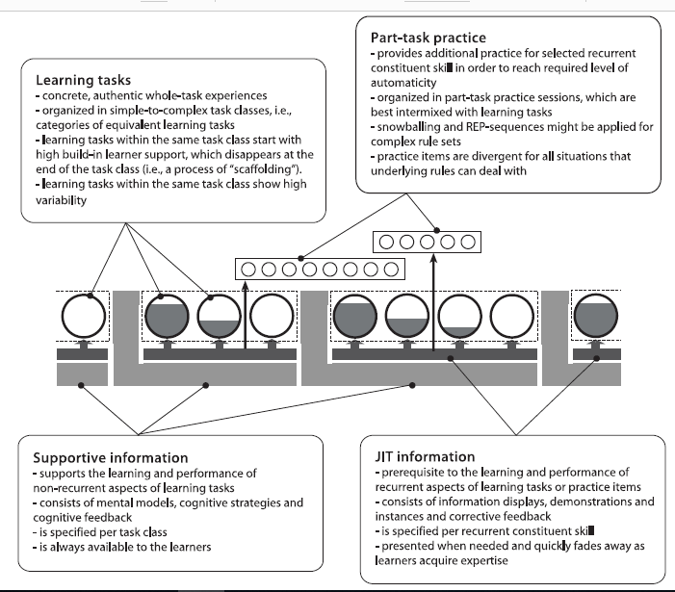
Merrienboer, J. Complex learning (2002)

Slide 18
Aspectos organizacionales

Slide 19
Organizaciones que aprenden
“la organización en que la persona no puede dejar de aprender porque el aprendizaje es parte del tejido cotidiano“ (Senge 1990). Facultades y escuelas, y también el sector salud debieran serlo.
Aprender no es repetir lo que otros hacen, sino también innovar la solución de los problemas y favorecer la mejora continua.
Son organizaciones que se anticipan y modifican su entorno de manera creativa e innovadora, es decir que asumen un liderazgo.
Son organizaciones democráticas que permiten los disensos y la variabilidad.
Que impulsan la creatividad y los liderazgos colectivos
Los líderes carismáticos no producen muchos avances colectivos, porque no nos vemos obligados a pensar.
Los autoritarismos y el pensamiento homogéneo producen estancamiento.

Slide 20
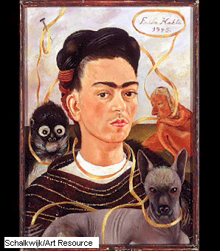
Gracias.
Luis Felipe Abreu Hernández
luisabreu03@yahoo.com
lfah@unam.mx

